Slide 1
CGM_data-fix
순천향대학교
컴퓨터시스템연구실
고한설
19.02.25

Slide 2

CGM
혈당 결측
너무 많은 결측이 있는 환자 #885633 #365303 때문에
환자들로 인해 학습률이 차이가 남
LSTM은 결측으로 인한 rmse가 매우 심하게 차이가남
그리고 지금까지 측정한 rmse 의 방식이 잘못되었음.
텐서할당시 x는 1셋트의 데이터를 주고 y는 모든 데이터를 줬었음
결국 x – (y1,y2,y3,y4…) 이런식이되어서 rmse가 지나지체 높았었음
그래서 텐서 할당시 차원을 수정 해서 넣어줌 - 이후설명
실제로 rmse 측정시
이전 버전 FFNN – 5% LSTM – 10%
이후 버전 FFNN – 5% LSTM – 7 ~ 21%
#LStm은 결측자 유무에따라 그래프 차이가 확연하게 남

Slide 3
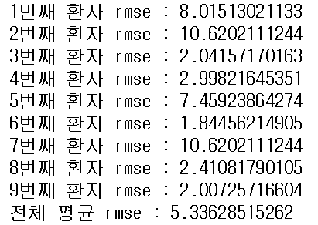
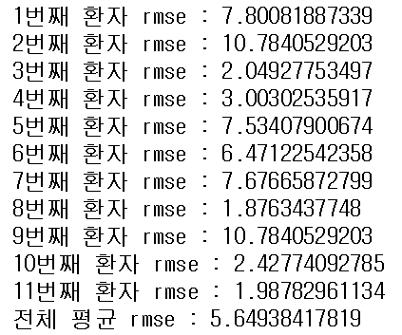
CGM-FFNN
FFNN - rmse – 수정버전 A1c포함 x
A1c – 초기혈당 포함x
결측자 제외시 -->
A1c – 초기혈당 포함x
결측자 포함시 -->

Slide 4
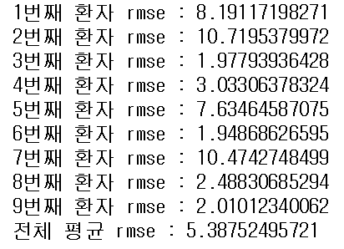
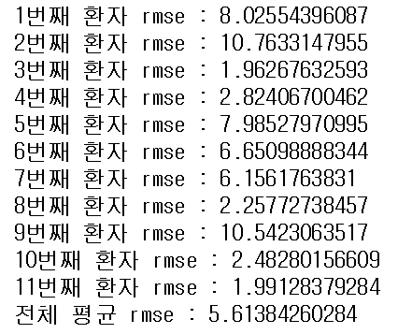
CGM-FFNN
FFNN - rmse – 후버전 A1c포함 o
A1c – 초기혈당 포함
결측자 제외시 -->
A1c – 초기혈당 포함
결측자 포함시 -->

Slide 5
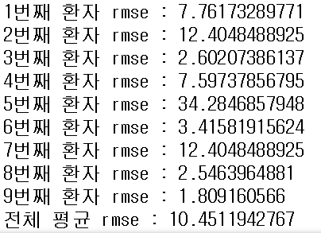
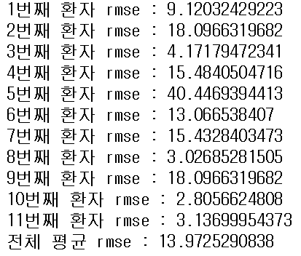
CGM-LSTM
LSTM - rmse – 수정버전 A1c포함 x
A1c – 초기혈당을 input_data로 넣지 않고 학습한 결과
결측자 제외시 -->
A1c – 초기혈당을 input_data로 넣지 않고 학습한 결과
결측자 포함시 -->

Slide 6
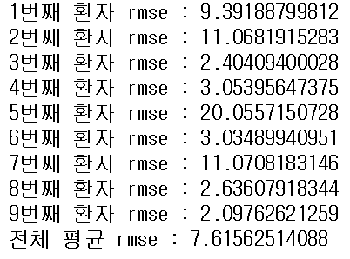
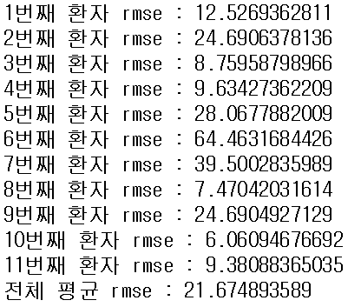
CGM-LSTM
LSTM - rmse – 후버전 A1c포함 o
A1c – 초기혈당을 input_data로 넣고 학습한 결과
결측자 제외시 -->
A1c – 초기혈당을 input_data로 넣고 학습한 결과
결측자 포함시 -->

Slide 7
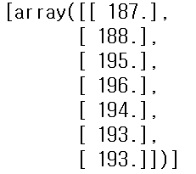
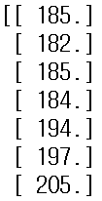

텐서 할당
Feed_dict
실제로 쓰고있었던 rmse의 방식에대해 알아봄
rmse = tf.sqrt(tf.reduce_mean(tf.square(tf.subtract(Y, Y_p))))
##굉장히 간단함 → $\sqrt{{\text{(}\text{실제값}\text{−}\text{예측값}\text{)}}^{2}}$ 을 구현한것
다만 feed_dict시에 x 는 셋트 하나
이런식으로 하나의 셋트만 할당→
근데 y는 한사람의 데이터 뭉탱이로 다넣음
궁극적으로 결국 옳은 rmse가 나올수 없었던것
rmse값이 100이 넘는것도 이 때문

Slide 8
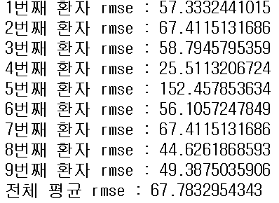
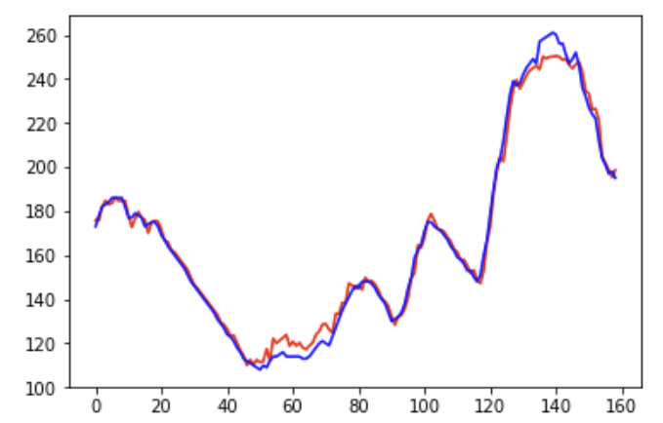
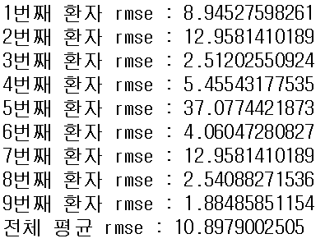
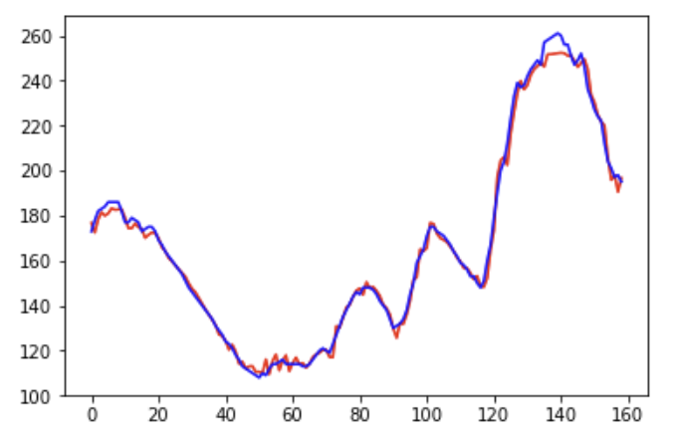
텐서 할당
텐서 할당의 차이
원래 쓰던 방식의 rmse →
수정한 rmse →
분명 그래프는 동일한데
rmse가 엄청난 차이를 보였던 이유

Slide 9
CGM
이번 학습의 결과
기존에 쓰던 rmse는 텐서 할당의 문제였음
A1c와 초기혈당을 도입해도 FFNN은 큰차이가없음
LSTM만 A1c 초기혈당 도입에 차이가 있음
만일 데이터의 양이 엄청나다면 LSTM의 경우 A1c와 초기혈당 도입 의미가 생김 지금은 데이터 양이 너무적어 train,test 전부 학습 데이터로 쓰임
LSTM은 노드수에 따라 학습률이 천차만별이여서 따로 자세한 설명은 적어 두지 않았음.
지금 해본 최적 노드수
fully-connected output : 15 hidden-layer : 2
Lstm – cell-hidden-size : 15

